Slide 1
Контрольная работа №4 Правописание приставок. Предлог. Разделительный ъ.
уровень 1
уровень 2
уровень 3

Slide 2
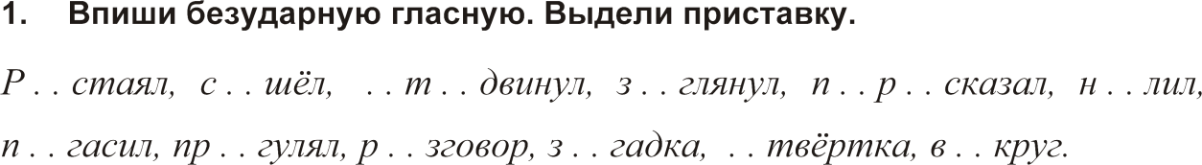

Правописание приставок. Предлог. Разделительный ъ: уровень 1
а
о
о
о
а
е
е
а
о
о
а
а
о
о

Slide 3
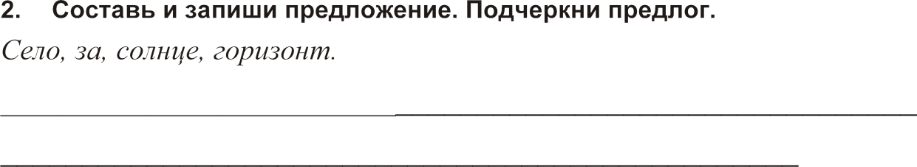
Правописание приставок. Предлог. Разделительный ъ: уровень 1
Солнце село за горизонт.

Slide 4
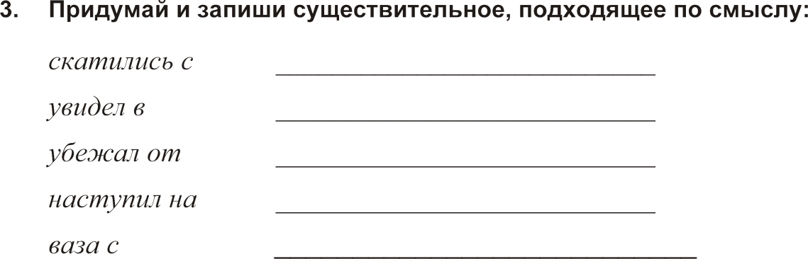
Правописание приставок. Предлог. Разделительный ъ: уровень 1
горы
зеркале
собаки
ногу
водой

Slide 5
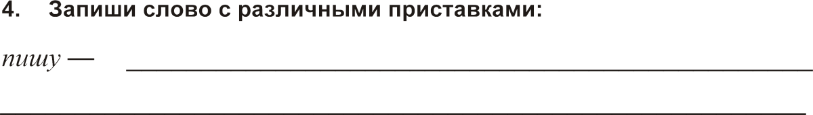
Правописание приставок. Предлог. Разделительный ъ: уровень 1
запишу, напишу, перепишу, испишу, допишу, спишу, подпишу

Slide 6
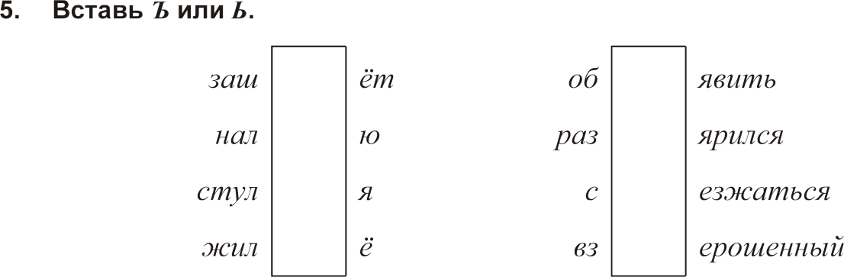
Правописание приставок. Предлог. Разделительный ъ: уровень 1
ь
ъ

Slide 7
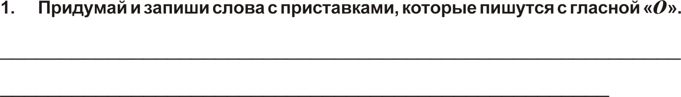
Правописание приставок. Предлог. Разделительный ъ: уровень 2
поезд, отрезок, обход, огрызок, подъезд,
подошёл, дочитай, провёз, возглас, вокруг

Slide 8
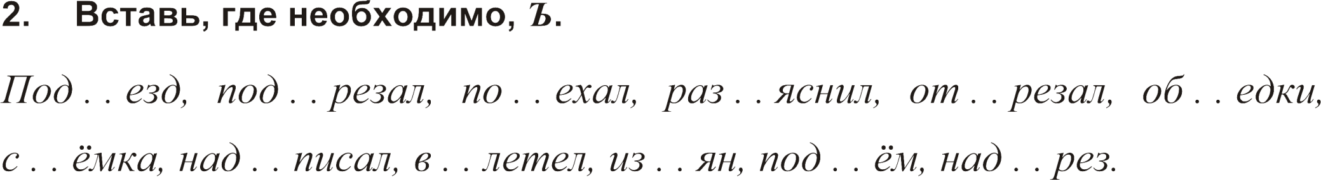
Правописание приставок. Предлог. Разделительный ъ: уровень 2
ъ
ъ
ъ
ъ
ъ
ъ

Slide 9
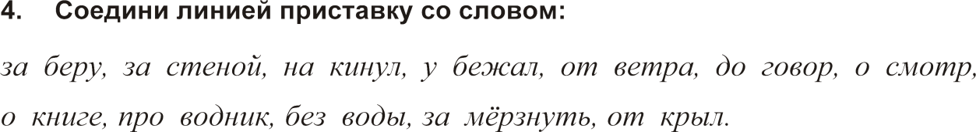
Правописание приставок. Предлог. Разделительный ъ: уровень 2

Slide 10
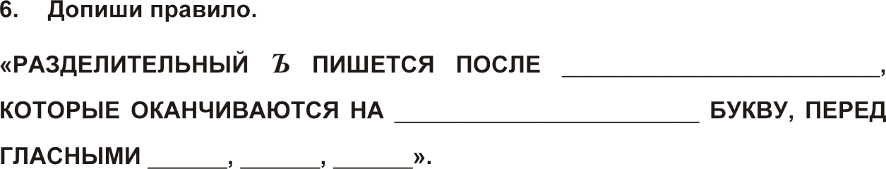
Правописание приставок. Предлог. Разделительный ъ: уровень 2
приставок
согласную
е
ё
я

Slide 11
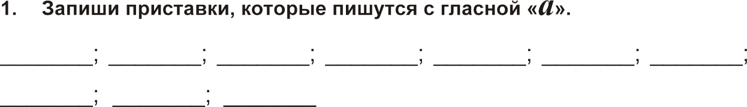
Правописание приставок. Предлог. Разделительный ъ: уровень 3
на-
за-
рас-
над-
раз-

Slide 12
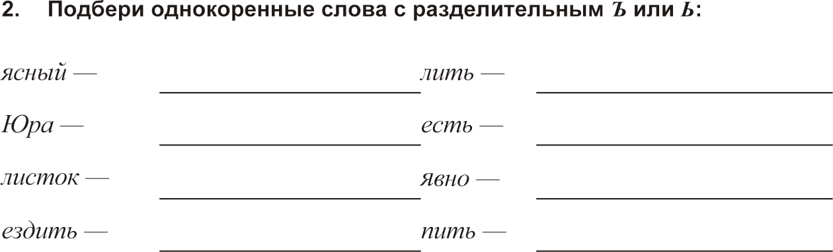
Правописание приставок. Предлог. Разделительный ъ: уровень 3
объяснил
литьё
Юрьев
объесть
листья
объявление
подъезд
питьё

Slide 13
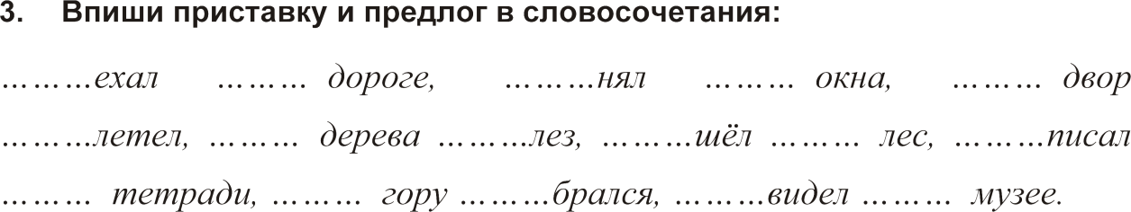
Правописание приставок. Предлог. Разделительный ъ: уровень 3
по
по
с
с
во
в
с
с
во
в
на
в
в
за
у
в

Slide 14
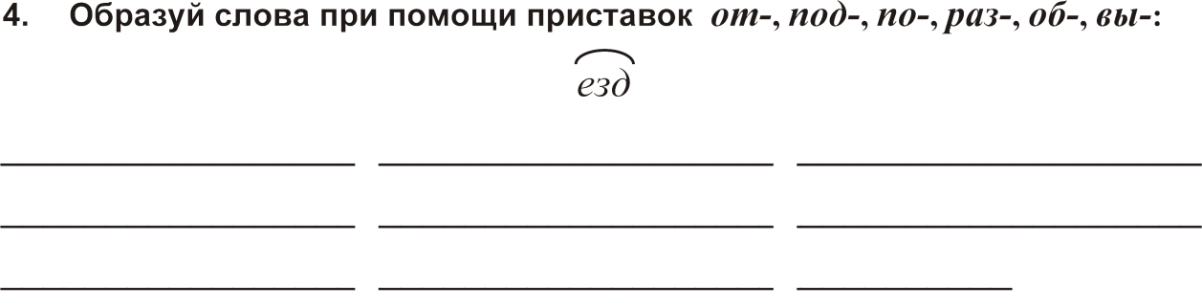
Правописание приставок. Предлог. Разделительный ъ: уровень 3
отъезд
разъезд
подъезд
поезд
объезд
выезд

Slide 15
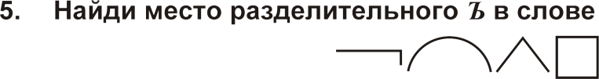
Правописание приставок. Предлог. Разделительный ъ: уровень 3
Ъ

Slide 16
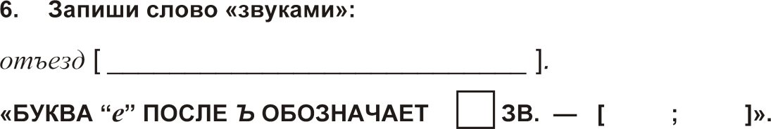
Правописание приставок. Предлог. Разделительный ъ: уровень 3
а т й’ э с т
2
й э

Slide 17
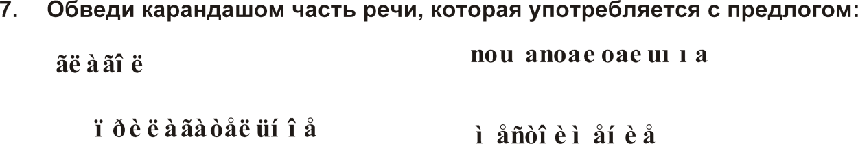
Правописание приставок. Предлог. Разделительный ъ: уровень 3
глагол
существительное
прилагательное
местоимение

